Slide 1
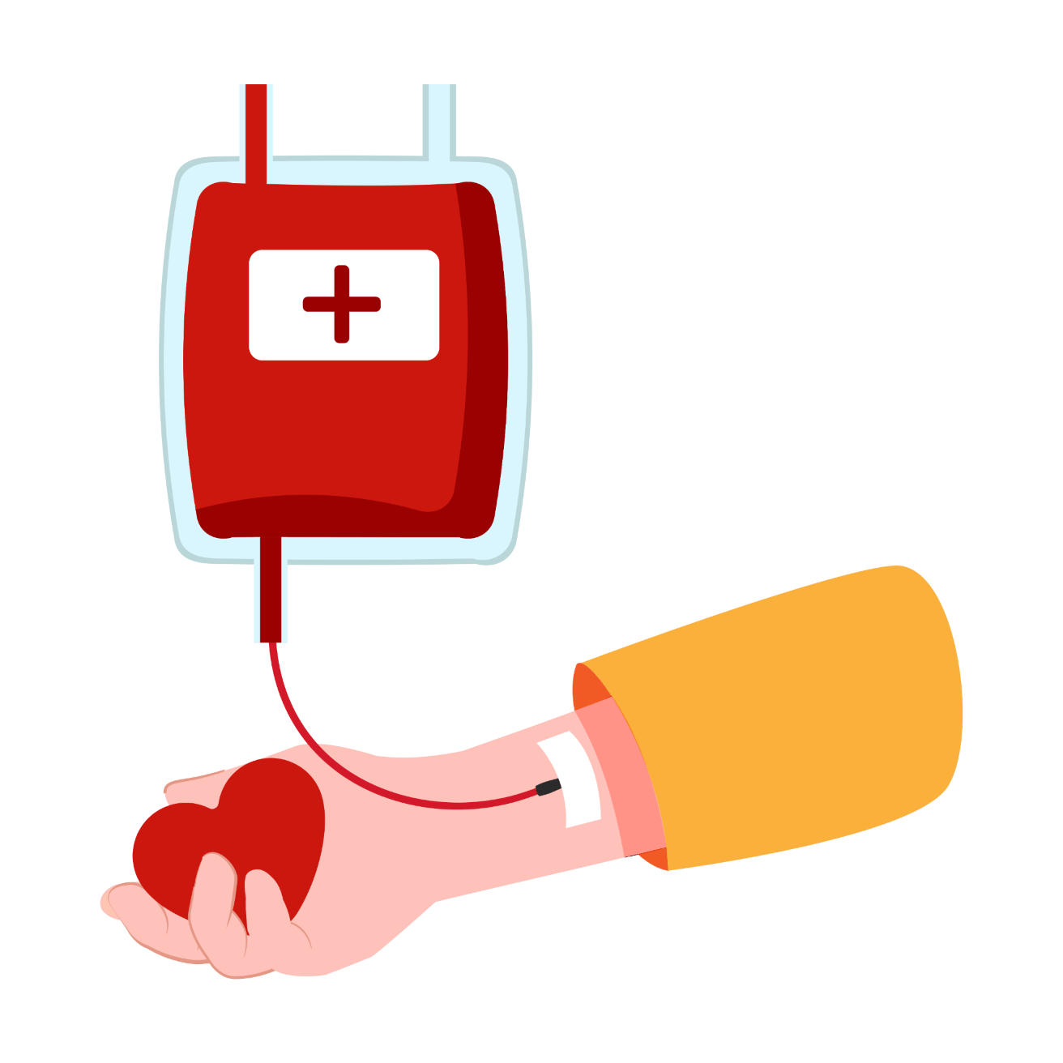
医疗宣传汇报——血液循环
血液循环
医学百科之血液循环知识讲座汇报宣传
汇报人：优品PPT 时间：20XX.XX

Slide 2
医疗宣传汇报——血液循环
目 录
01:认识心脏和血管
02:心脏的血液循环

Slide 3
医疗宣传汇报——血液循环
第一部分
认识心脏和血管
blood circulation in medical encyclopedia blood circulation in medical encyclopedia blood

Slide 4
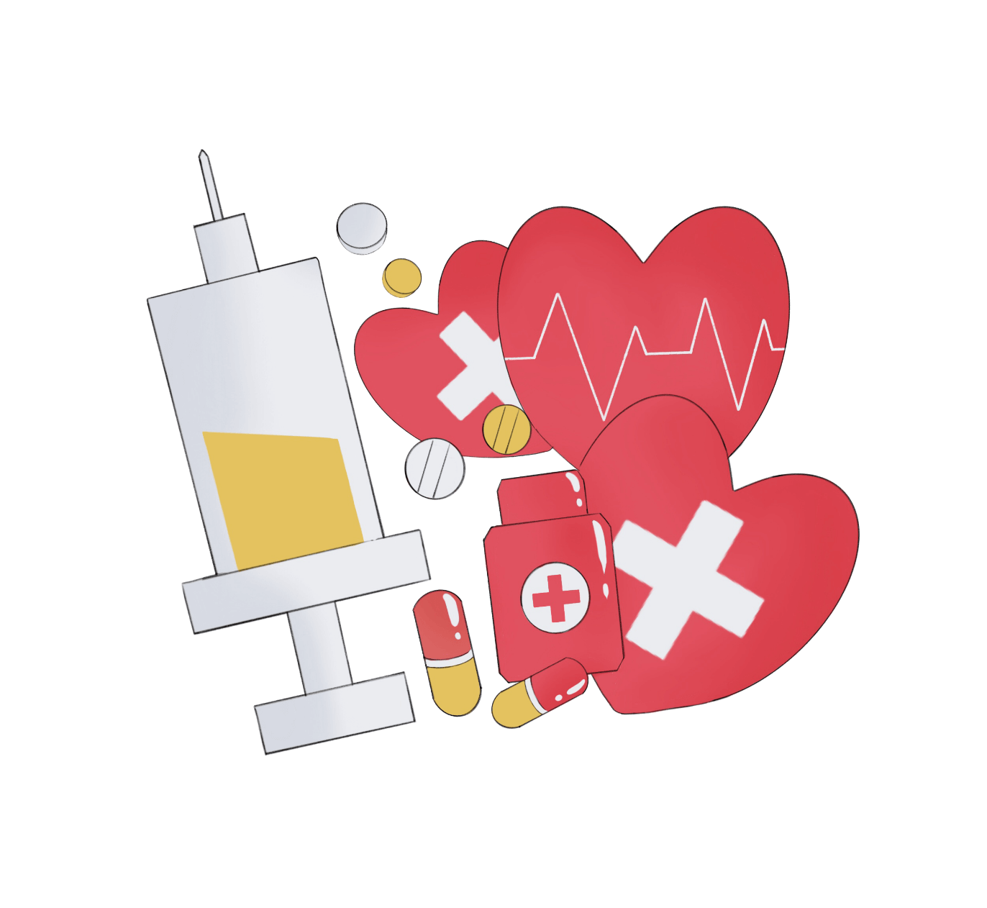
认识心脏和血管
https://www.ypppt.com/
输送血液的泵—心脏
心脏的位置：胸部的中部偏左下
心脏的形状
冠状动脉：为心脏提供营养物质和氧气。

Slide 5
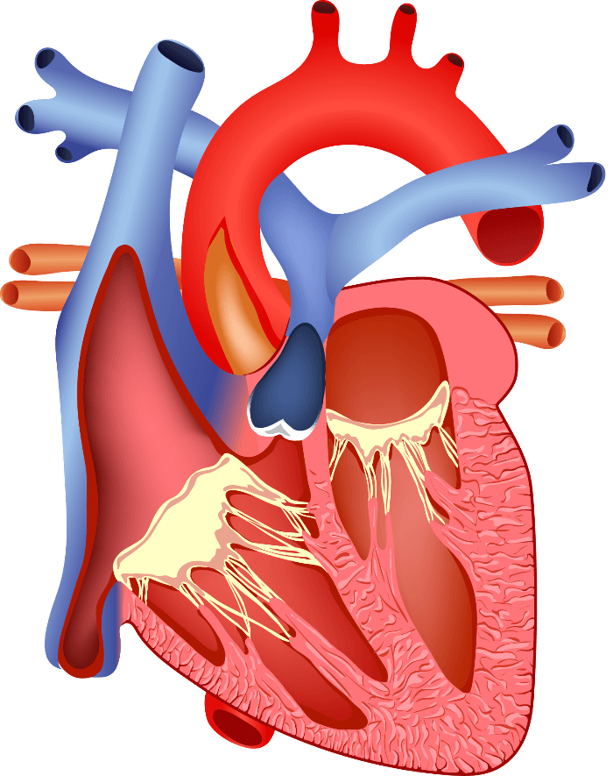
认识心脏和血管
心脏的外部结构
肺动脉
主动脉
上腔静脉
肺动脉
肺动脉
肺静脉
肺静脉
右心房
左心房
右心室
下腔静脉
左心室

Slide 6
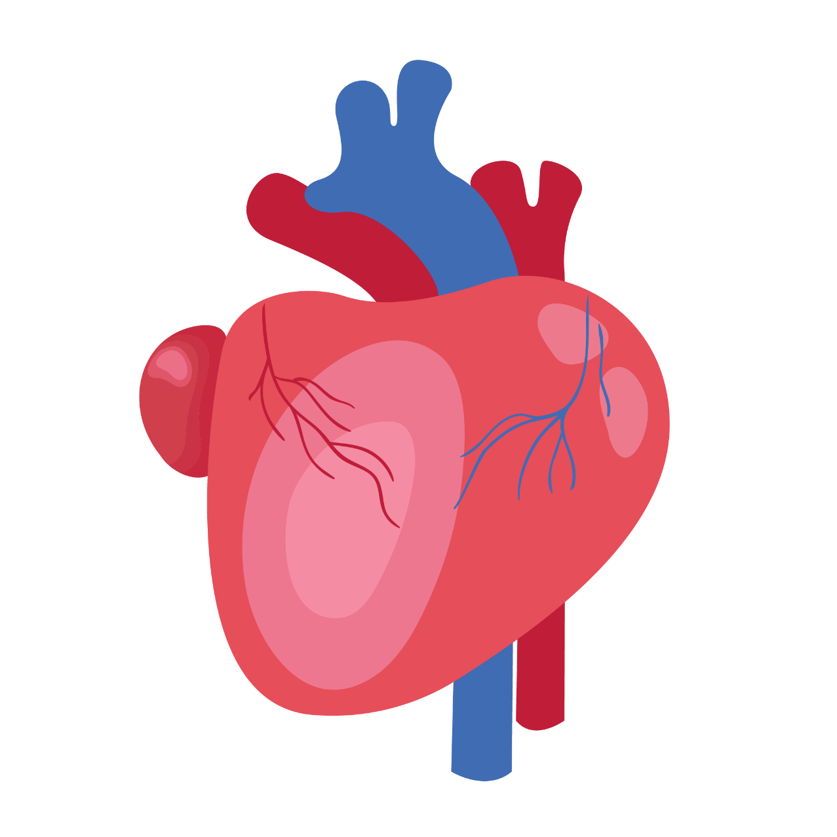
认识心脏和血管
心脏的内部结构
右心房
三尖瓣
肺动脉瓣
主动脉
心脏瓣膜
二尖瓣
主动脉瓣
左心室
肺动脉干
左心房

Slide 7
认识心脏和血管
心壁
主要是由心肌构成心室壁比心房壁厚左心室壁比右心室壁厚
四个腔
左心房：与肺静脉连通/左心室：与主动脉连通/右心房：与上下腔静脉连通/右心室：与上下腔静脉连通
瓣膜
房室瓣：只能朝向心室开
动脉瓣：只能朝向动脉开
保证血液按一定的方向流动

Slide 8
认识心脏和血管
心脏工作过程
左右两个“泵”同时协同工作，两个“泵”的中间由一层厚厚的肌肉壁分隔开。左侧收集来自肺部的血液，并将这些血液泵至全身；右侧收集来自全身其他部分的血液，并将这些血液泵至肺。左右心房收缩，分别将血液压入左右心室；左右心室收缩，分别将血液压入主动脉和肺动脉；全心舒张，血液经静脉被吸进心房。过渡：两个部分泵出的血液有没有什么内在的联系呢？血液成分的变化。

Slide 9
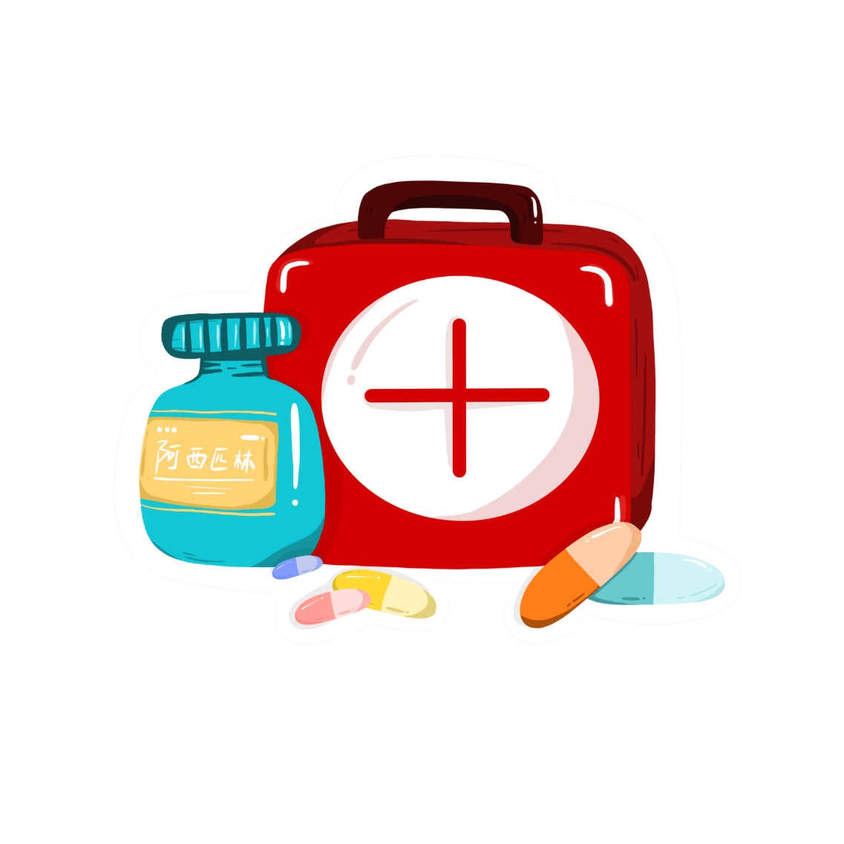
认识心脏和血管
心脏为什么总在不停地跳动而不知疲倦呢？
心脏跳动包括心房的收缩、舒张，心室的收缩、舒张。如果心脏每分钟跳动75次，则心房的收缩期为0.1秒，舒张期为0.7秒，心室的收缩期为0.3秒，舒张期为0.5秒，不论心室还是心房舒张期都有比收缩期长，所以可使血液充分流回心脏，使心脏有充分的休息时间。

Slide 10
认识心脏和血管
心脏分为哪几个腔? 各腔上连着什么血管？各血管内流的是什么血？
左心房：连肺静脉，内流动脉血。
左心室：连主动脉，内流动脉血。
右心房：连上下腔静脉，内流静脉血
右心室：连肺动脉，内流静脉血
思考：心脏结构分哪几个腔？各腔上连着什么血管？
Notes:
https://www.ypppt.com/

Slide 11
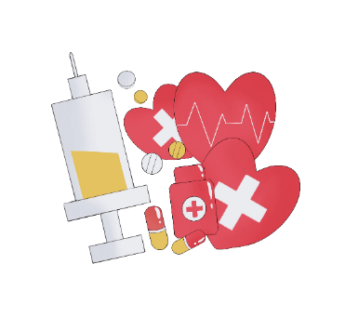
认识心脏和血管
01
02
03
动脉
静脉
毛细血管
与心室相通运送血液离开心脏的血管
与心房相通，运送血液回心脏的血管
连接小动脉和小静脉的血管，是体内物质交换的场所。

Slide 12
认识心脏和血管
血管名称 结构特点 功能
动脉
管壁较厚，弹性大
送血出心脏
静脉
管壁较薄，弹性小,大静脉管腔内有静脉瓣
送血回心脏
毛细血管
数量大、分布广、管壁薄、血流速度慢
是进行物质
交换的场所

Slide 13
认识心脏和血管
动脉-毛细血管-静脉，三者的关系
血液从动脉流入毛细血管，再流入静脉的过程中，发生了物质交换。
1、什么叫动脉？
与心室相通，运送血液离开心脏的血管。
2、什么叫静脉？
与心房相通，运送血液回心脏的血管。
3、毛细血管有什么功能?有哪些特点是与功能相适应的？
功能：是进行物质交换的场所。
特点：是进行物质交换的场所。

Slide 14
医疗宣传汇报——血液循环
第二部分
心脏的血液循环
blood circulation in medical encyclopedia blood circulation in medical encyclopedia blood

Slide 15
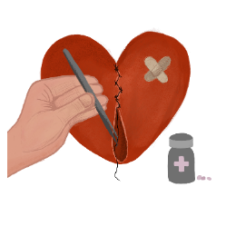
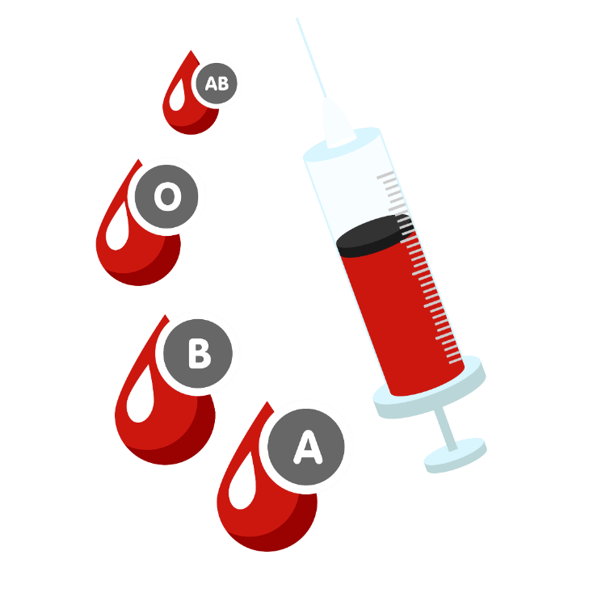
心脏的血液循环
体循环：动脉血→静脉血
左心室动脉血——主动脉——各级动脉——全身毛细血管——各级静脉——上下腔静脉——右心房
肺循环：静脉血→动脉血
右心房——静脉血——肺动脉——物质交换——肺毛细血管——肺静脉——左心房

Slide 16
心脏的血液循环
外界空气
CO2
O2
肺动脉
肺部毛细血管
肺静脉
肺循环
右心房
左心房
上下腔静脉
主动脉
右心室
左心室
动脉血
体循环
各级静脉
全身各处毛细血管
各级动脉
静脉血
CO2
O2
组织细胞

Slide 17
心脏的血液循环
体循环和肺循环是同时进行的，在心脏处汇合在一起，组成一条完整的循环途径。
动脉血：P137 含氧量高，颜色鲜红的血，静脉血：P137 含氧量低，颜色暗红的血，血液循环的功能：P137，运去氧气、养料、激素给组织细胞，运走细胞产生的二氧化碳等代谢废物
心率：P137 ：A、心脏每分钟跳动的次数。
B、正常值：75次/分（健康的成年人）
脉搏：P137

Slide 18
行业PPT模板http://www.1ppt.com/hangye/
心脏的血液循环
血压 P138：是指血液向前流动时对血管壁的压强，正常值：收缩压为12—18.7千帕，舒张压为8——12千帕 ，测量：用血压计在上臂肱动脉处测得。高血压：舒张压持续高于12千帕，低血压：收缩压持续低于12千帕
小结-体内物质的运输
种类：动脉血、静脉血，成分：血浆（水. 蛋白质. 无机盐. 葡萄糖）；血细胞: 红细胞、白细胞、血小板
心壁 、 四个心腔 、瓣膜
体循环、肺循环
动脉、静脉、毛细血管
收缩压、舒张压

Slide 19
医疗宣传汇报——血液循环
血液循环
医学百科之血液循环知识讲座汇报宣传
汇报人：优品PPT 时间：20XX.XX

Slide 20
更多精品PPT资源尽在—优品PPT！
www.ypppt.com
PPT模板下载：www.ypppt.com/moban/ 节日PPT模板：www.ypppt.com/jieri/
PPT背景图片：www.ypppt.com/beijing/ PPT图表下载：www.ypppt.com/tubiao/
PPT素材下载： www.ypppt.com/sucai/ PPT教程下载：www.ypppt.com/jiaocheng/
字体下载：www.ypppt.com/ziti/ 绘本故事PPT：www.ypppt.com/gushi/
PPT课件：www.ypppt.com/kejian/
Notes:
模板来自于 优品PPT https://www.ypppt.com/

